Slide 1

4 Novembre 2023.
Balade à AYWAILLE.
Journée pluvieuse. Les médias ont même annoncé de la tempête…
Mais dans les vallées, il n’y aura ni vent, ni pluie, et parfois, même un peu de soleil.

Slide 2
Janine nous guide sur un chemin original, suivie de Dany, Michel, Marie-Christine, Gaby, Jeanine, Christiane et son chien, Georges, Joseph, et Léonidas.
Auparavant, sur le même parking, rencontre fortuite avec d’anciens membres : Christiane, Guy et Céline, Jeanine et Edmond, Marie-Noëlle…

Slide 3
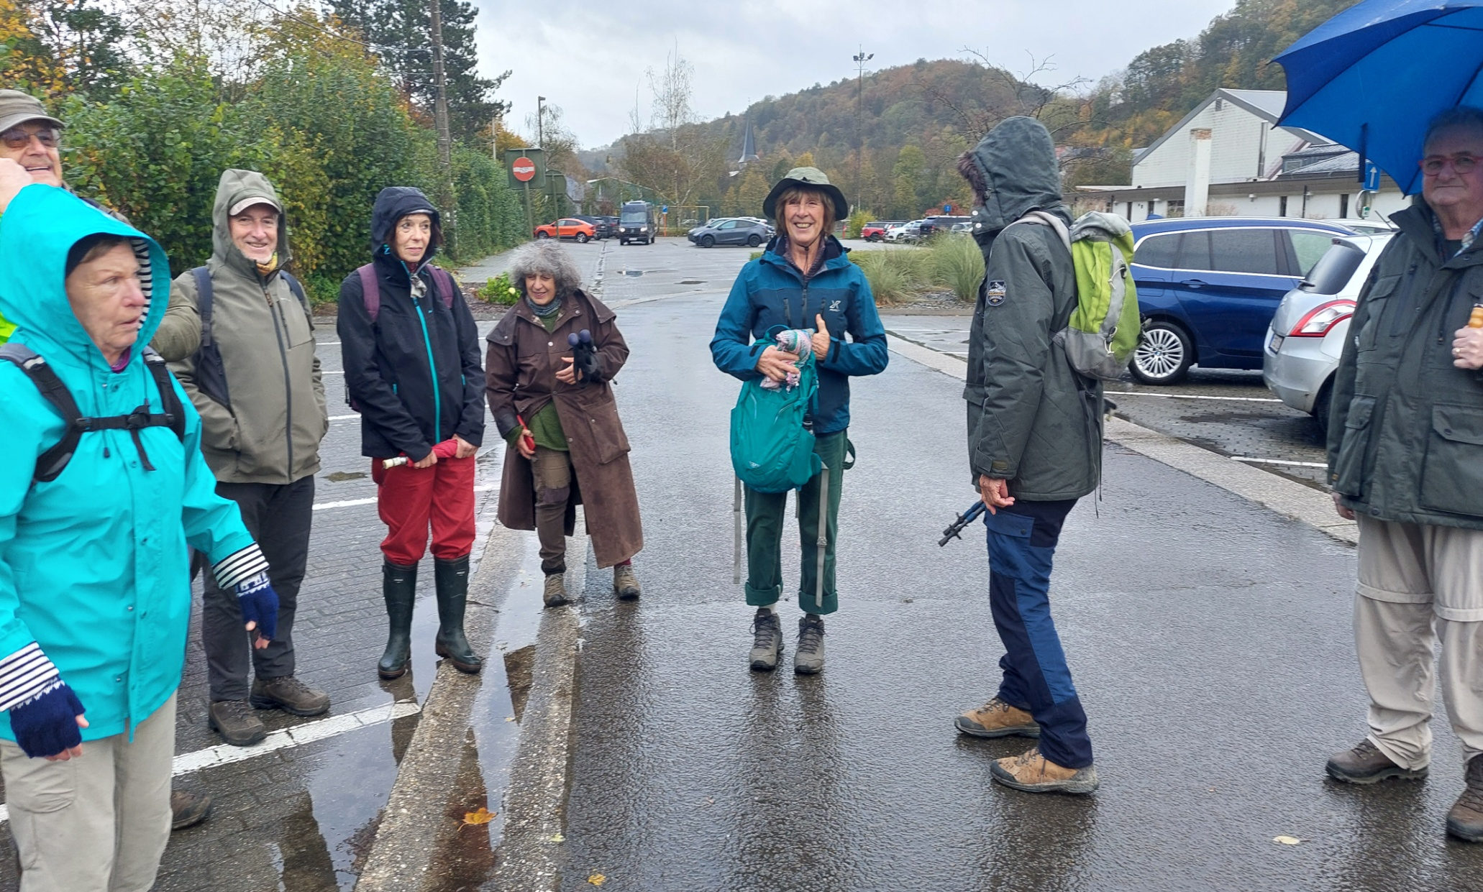

Slide 4
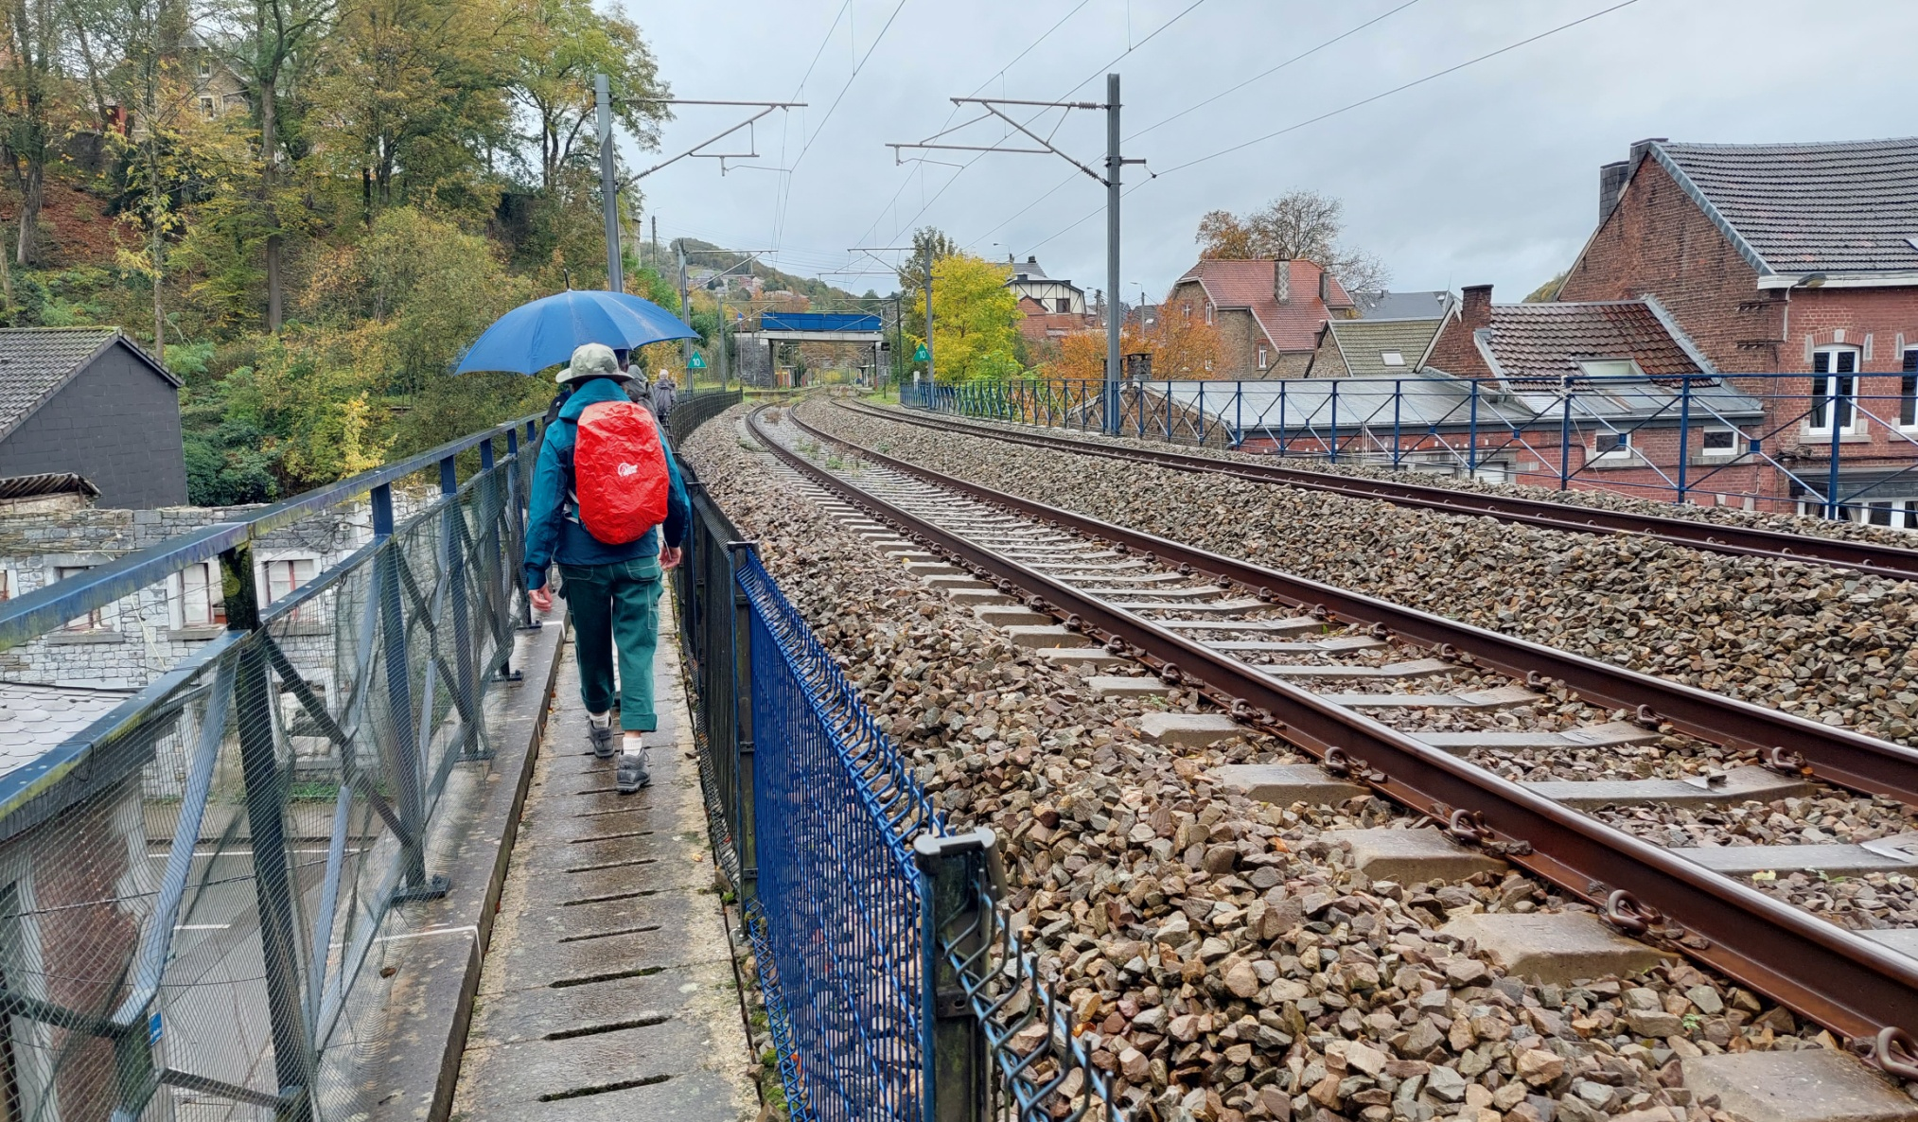

Slide 5
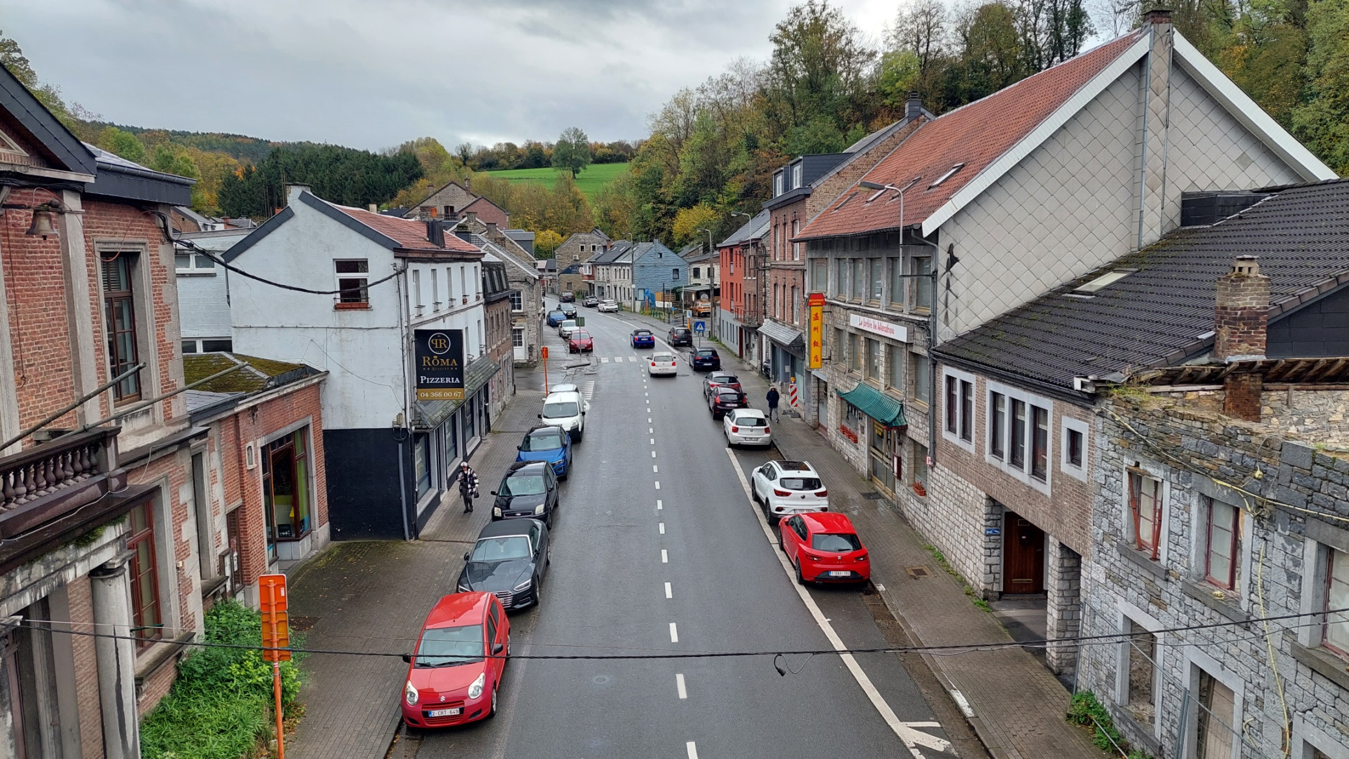

Slide 6
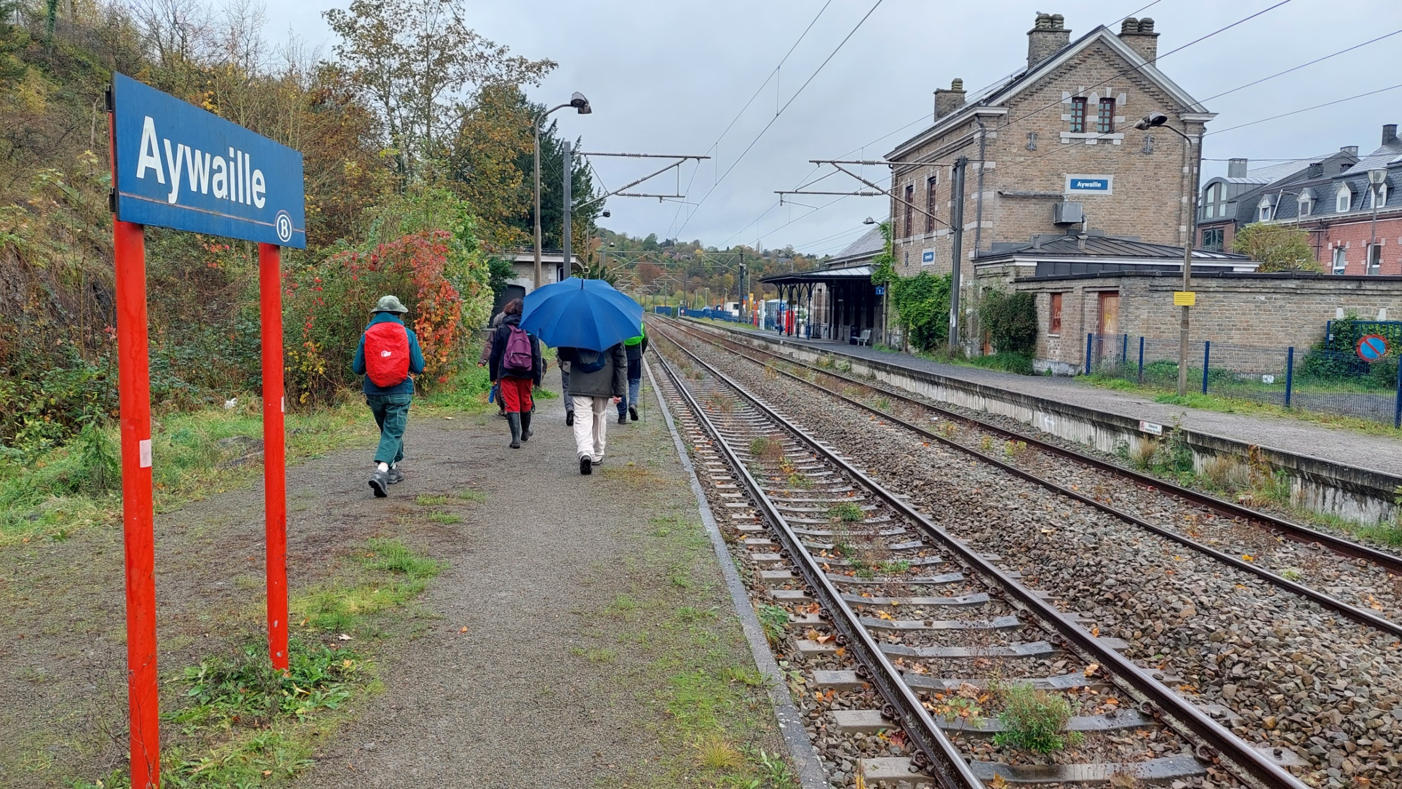

Slide 7
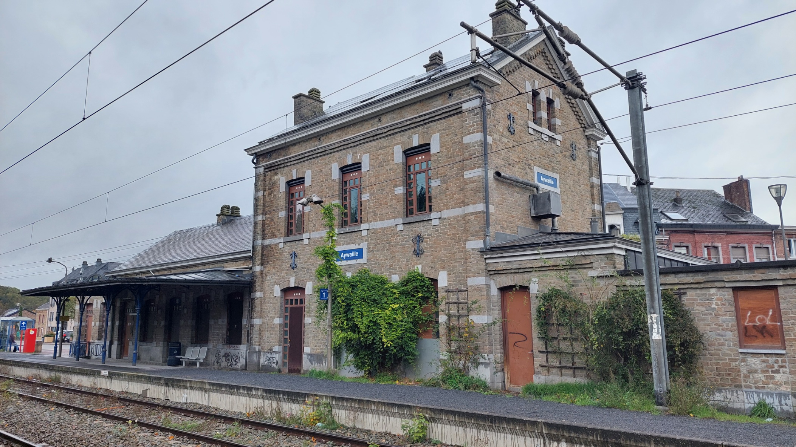

Slide 8
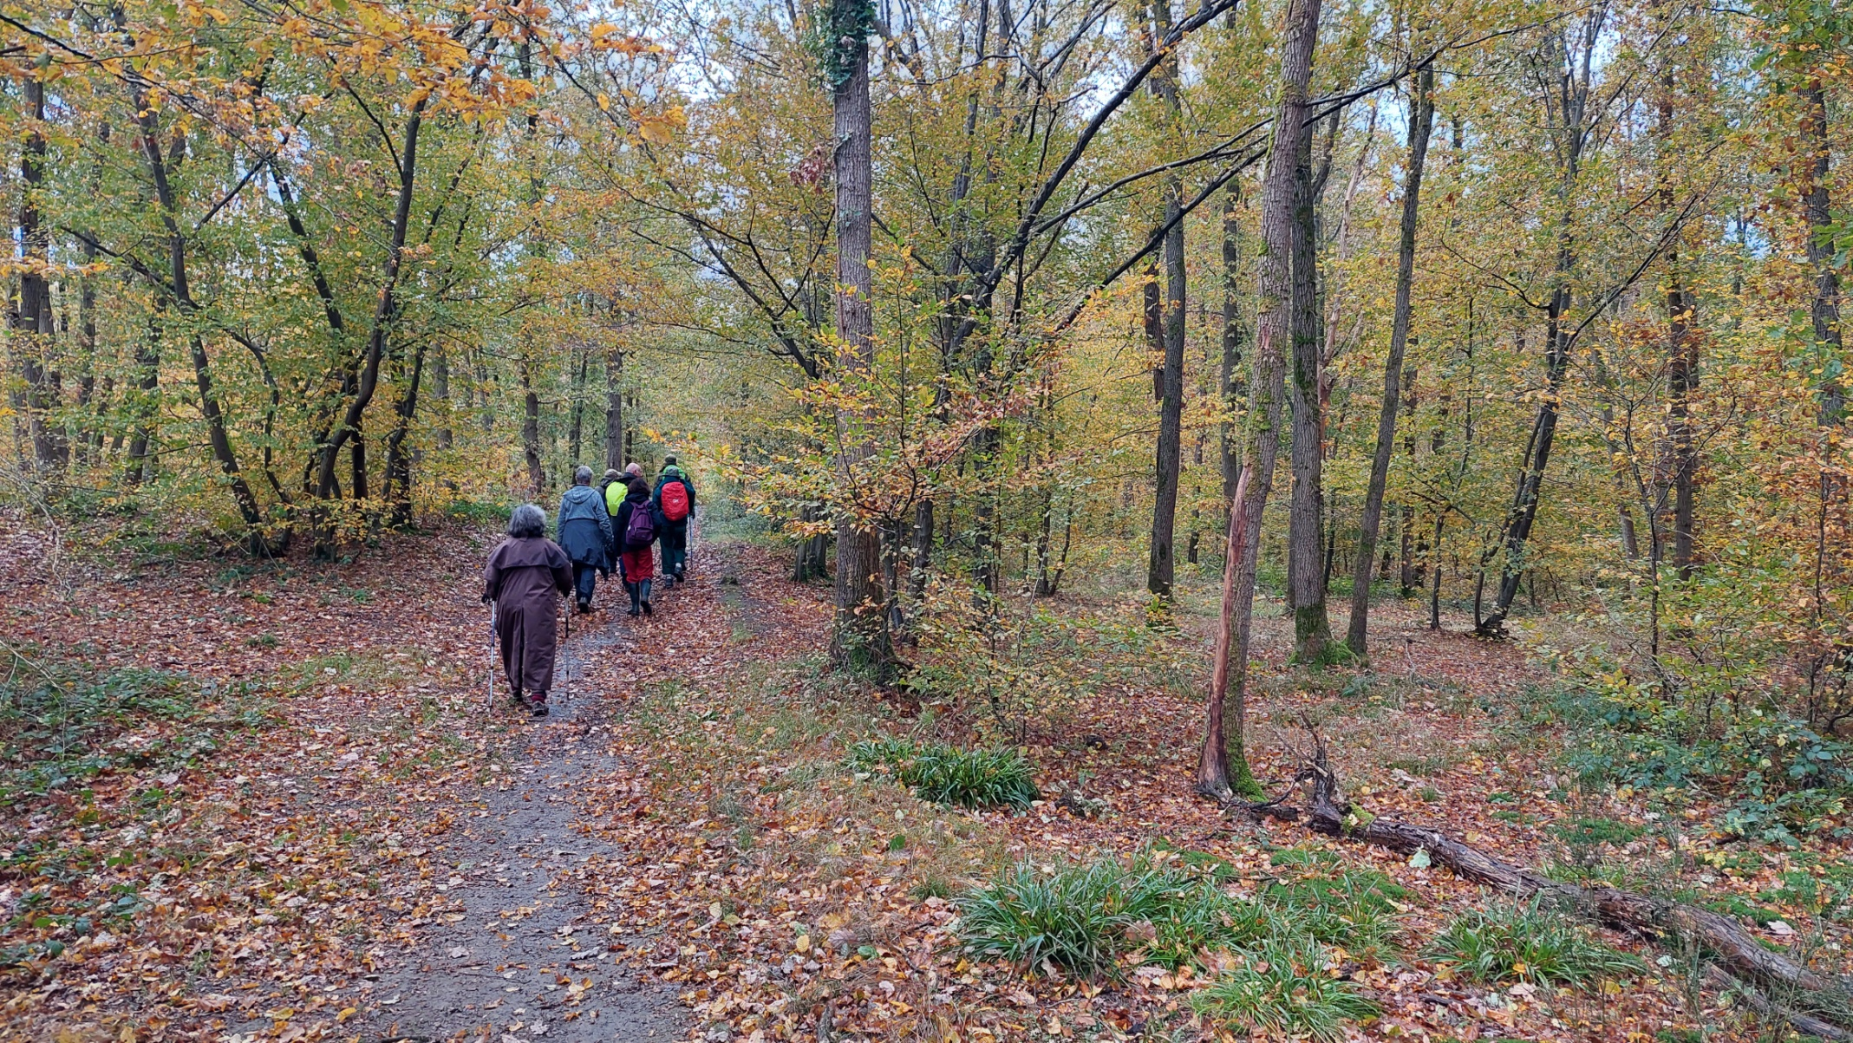

Slide 9
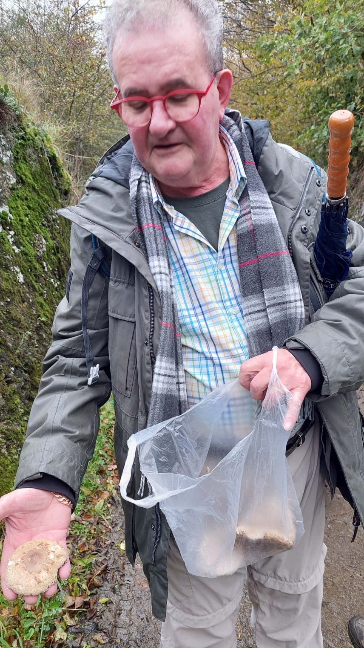
Joseph, expert en champignons, nous montre le résultat de sa cueillette..

Slide 10
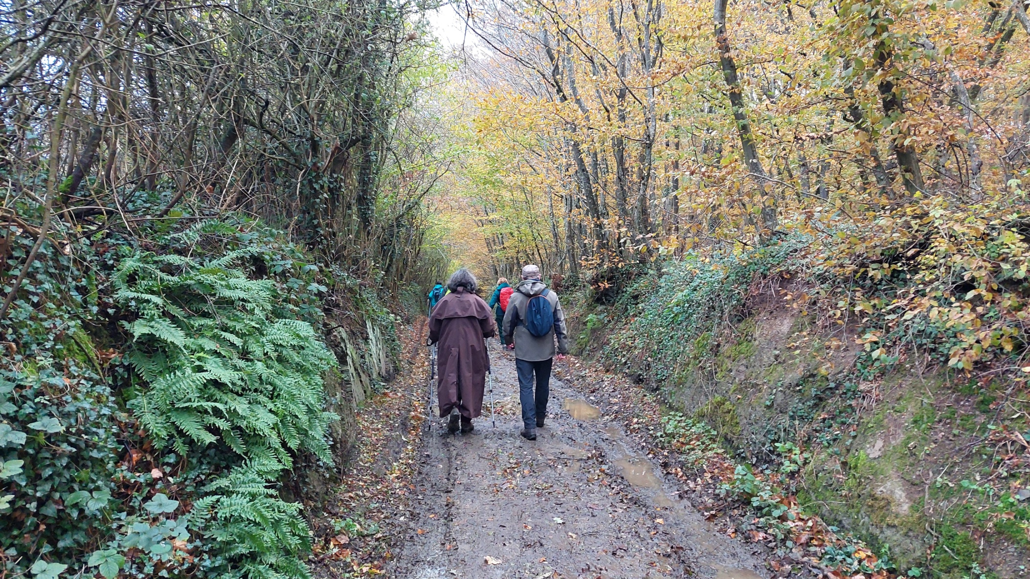

Slide 11
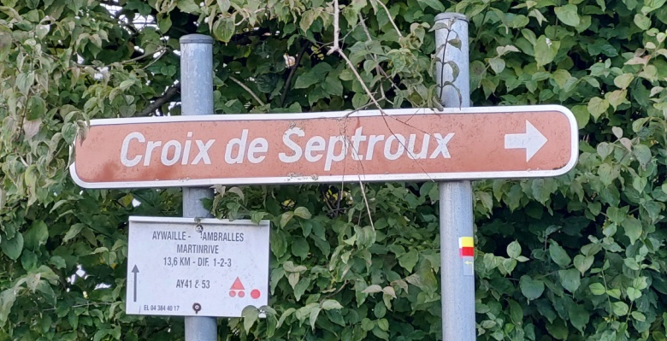
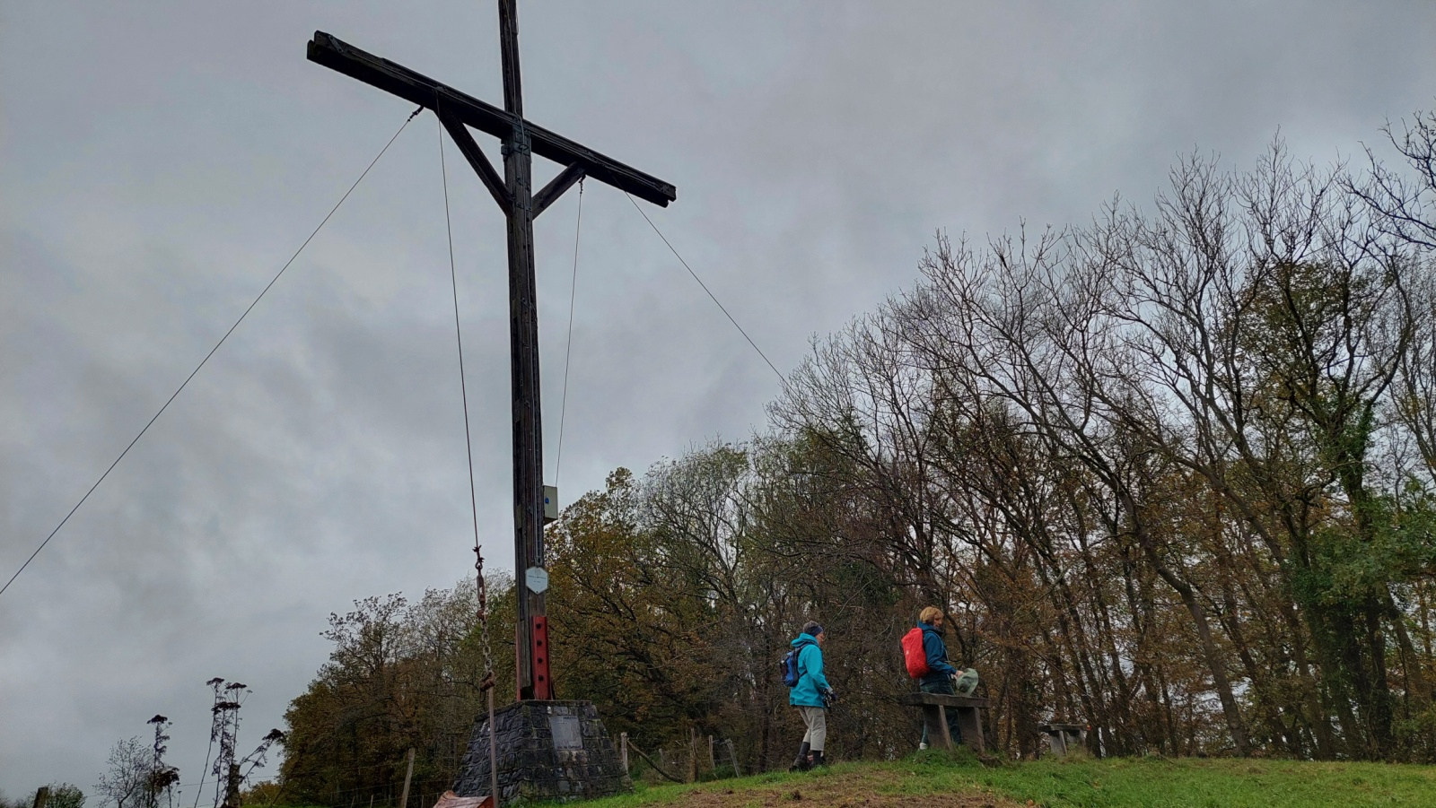

Slide 12
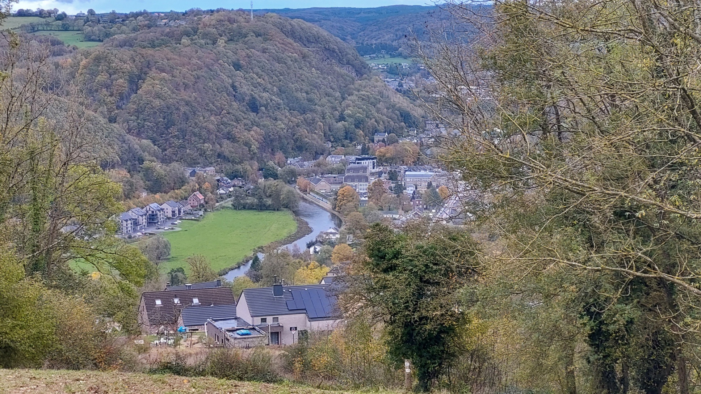
Aywaille vue d’en haut.

Slide 13
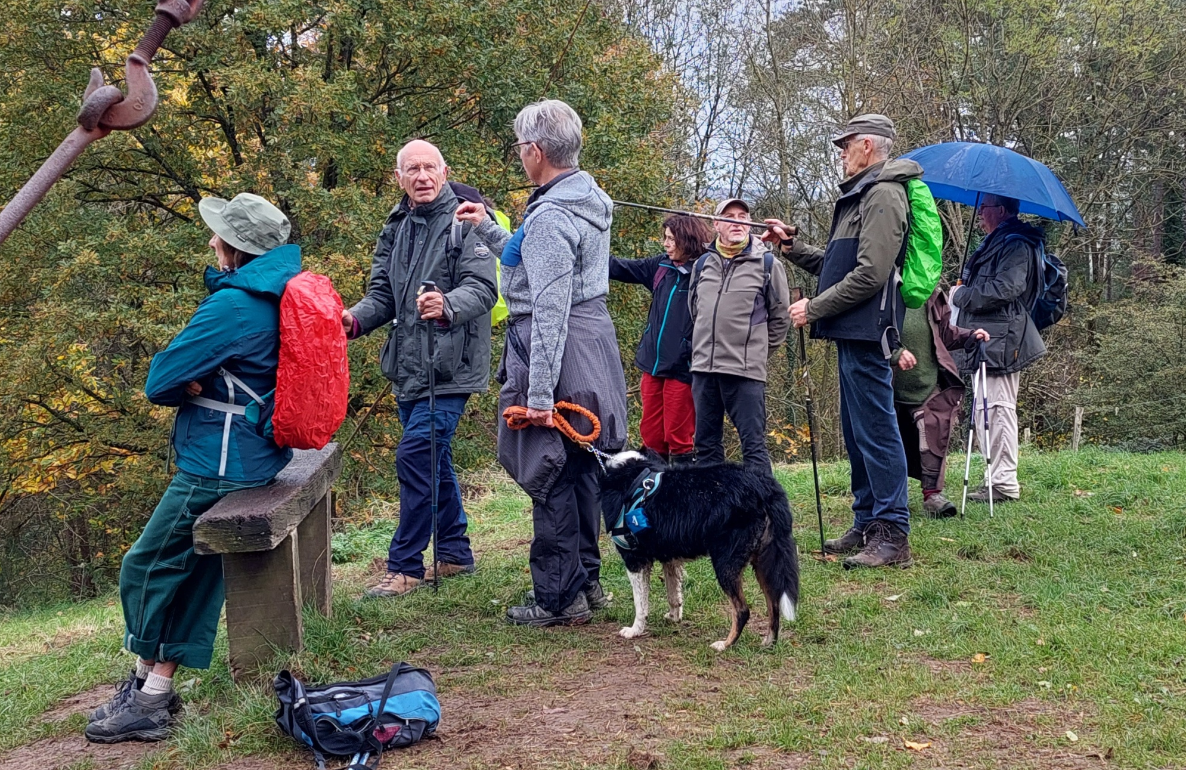

Slide 14
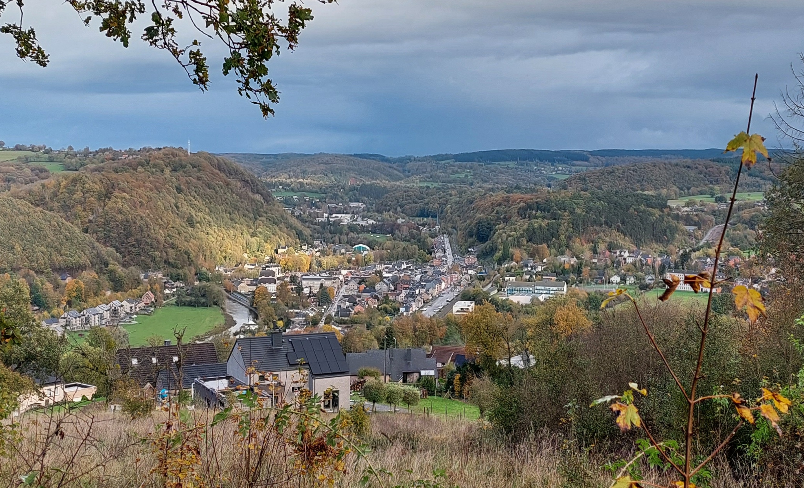

Slide 15
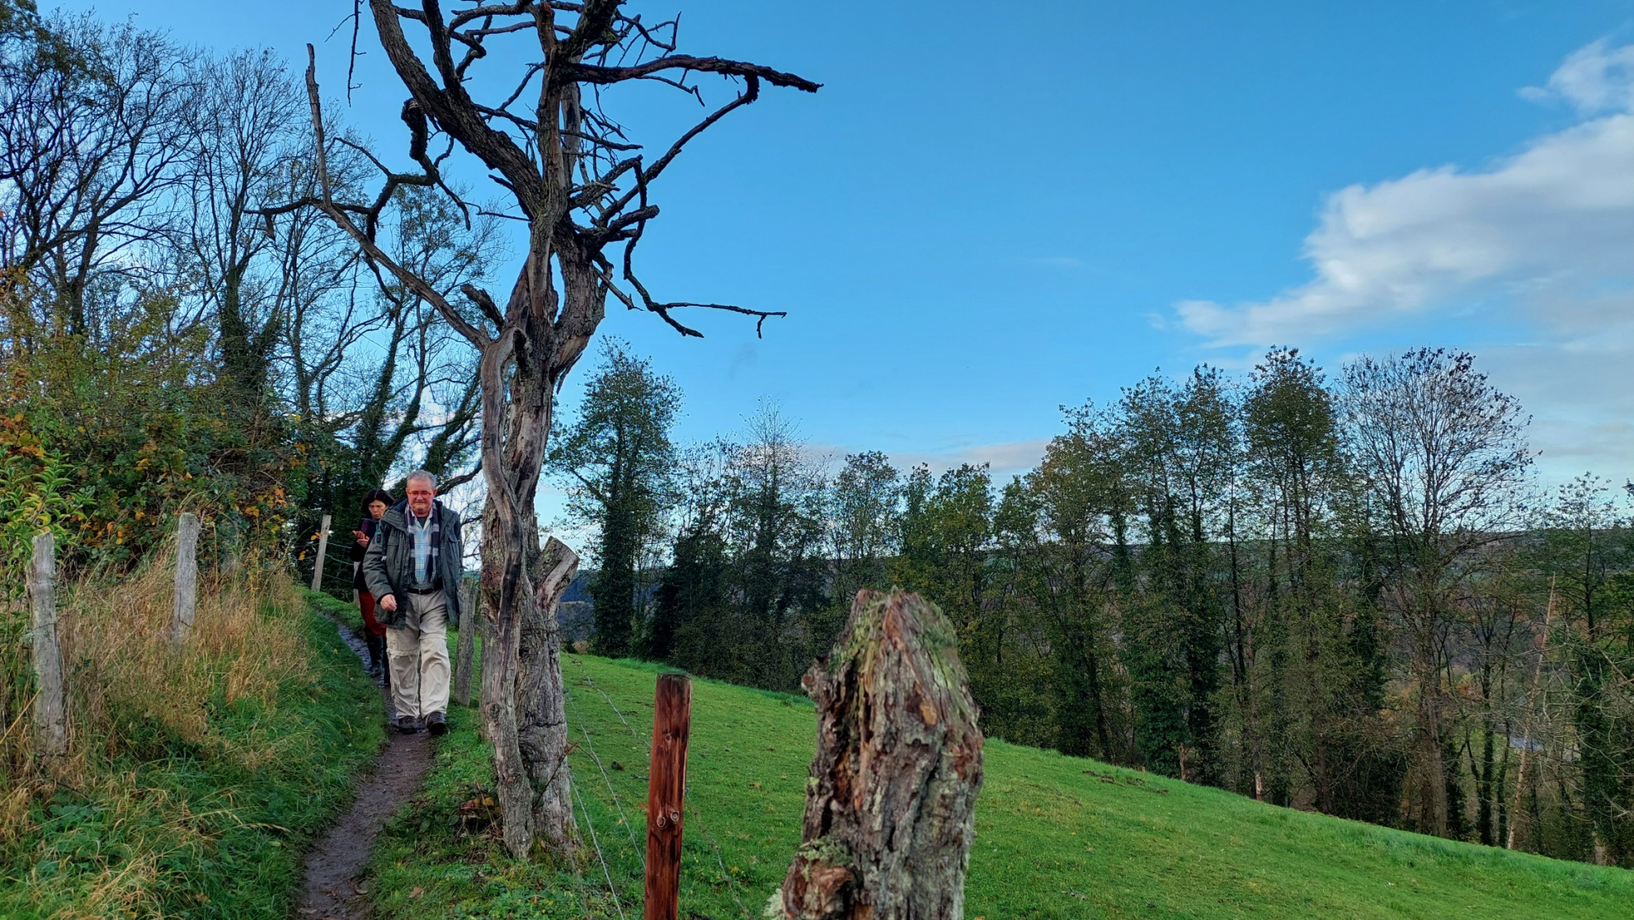
…une éclaircie….!

Slide 16
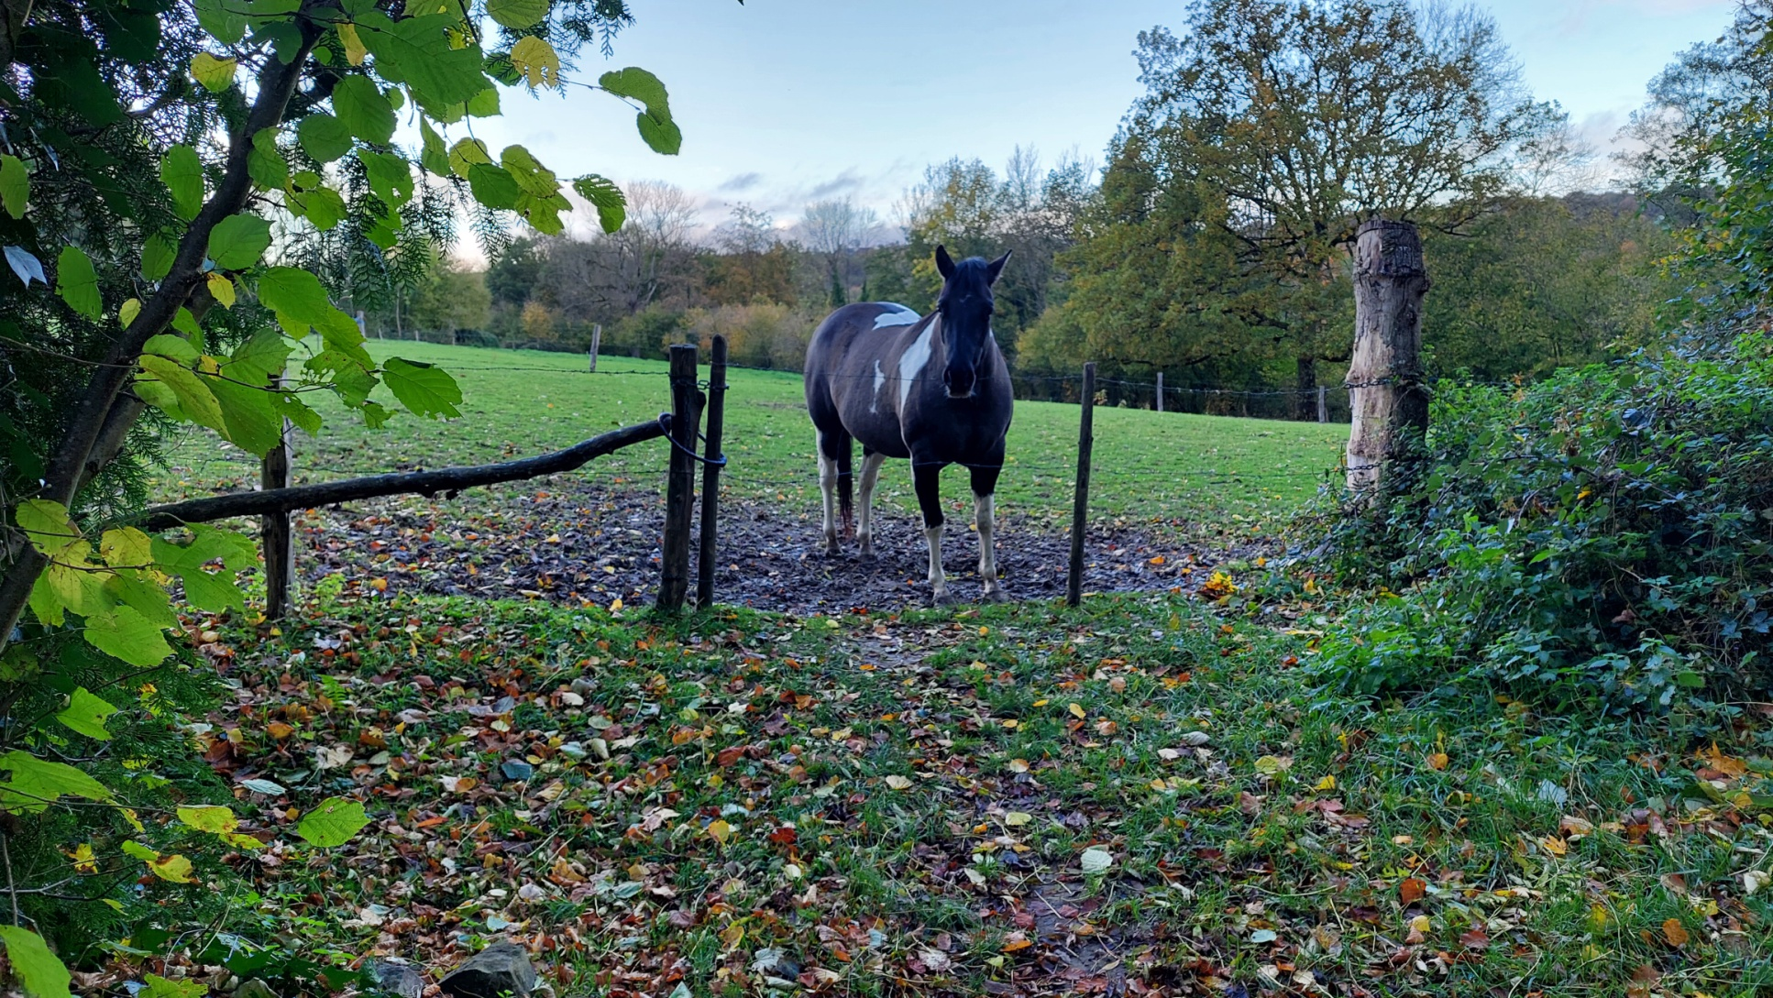

Slide 17
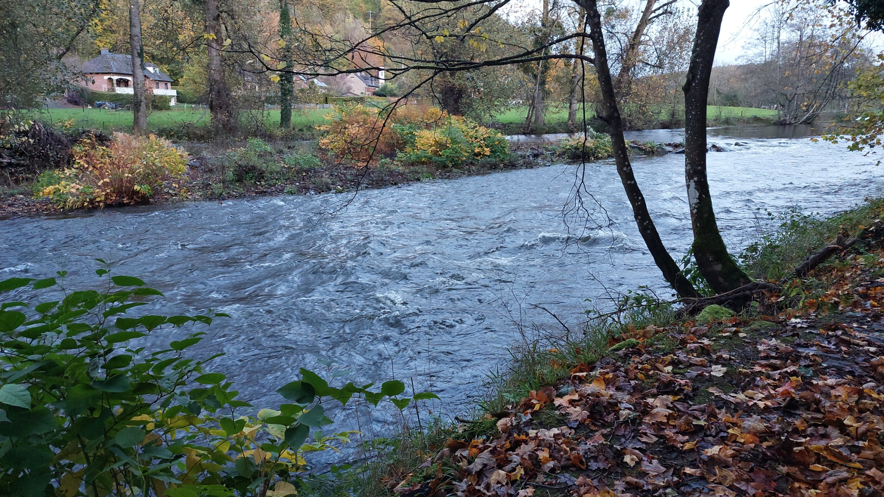
Redescente vers l’Amblève, que nous longeons à partir de la brasserie Elfique.

Slide 18
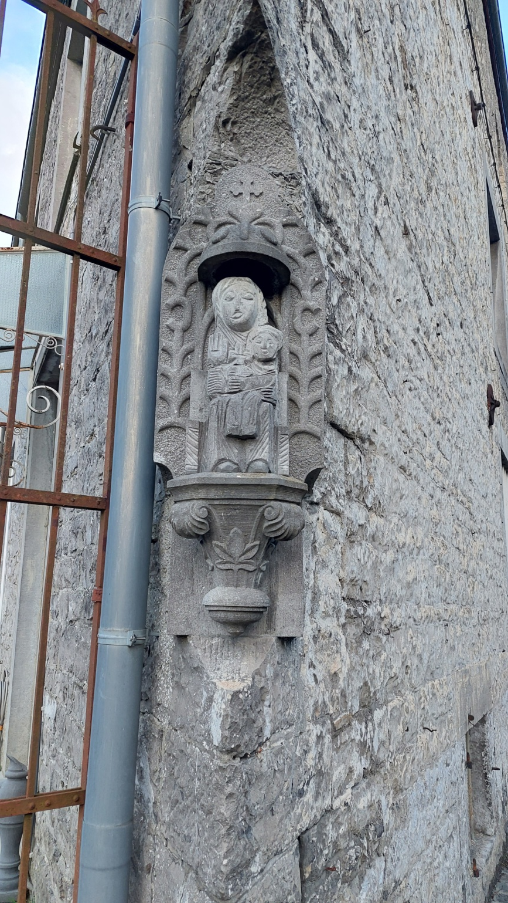
Superbe potalle, découverte au détour d’un chemin.

Slide 19
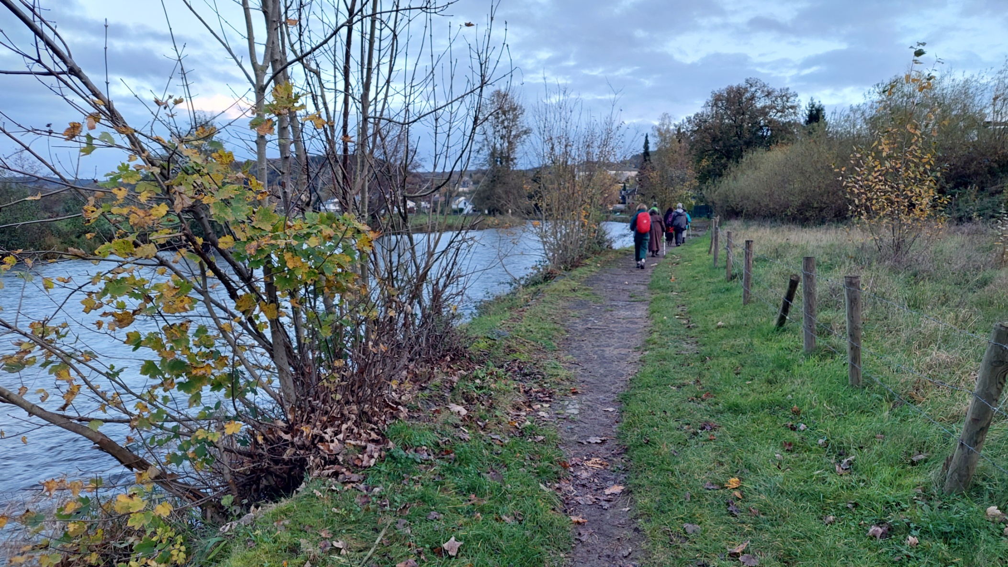

Slide 20
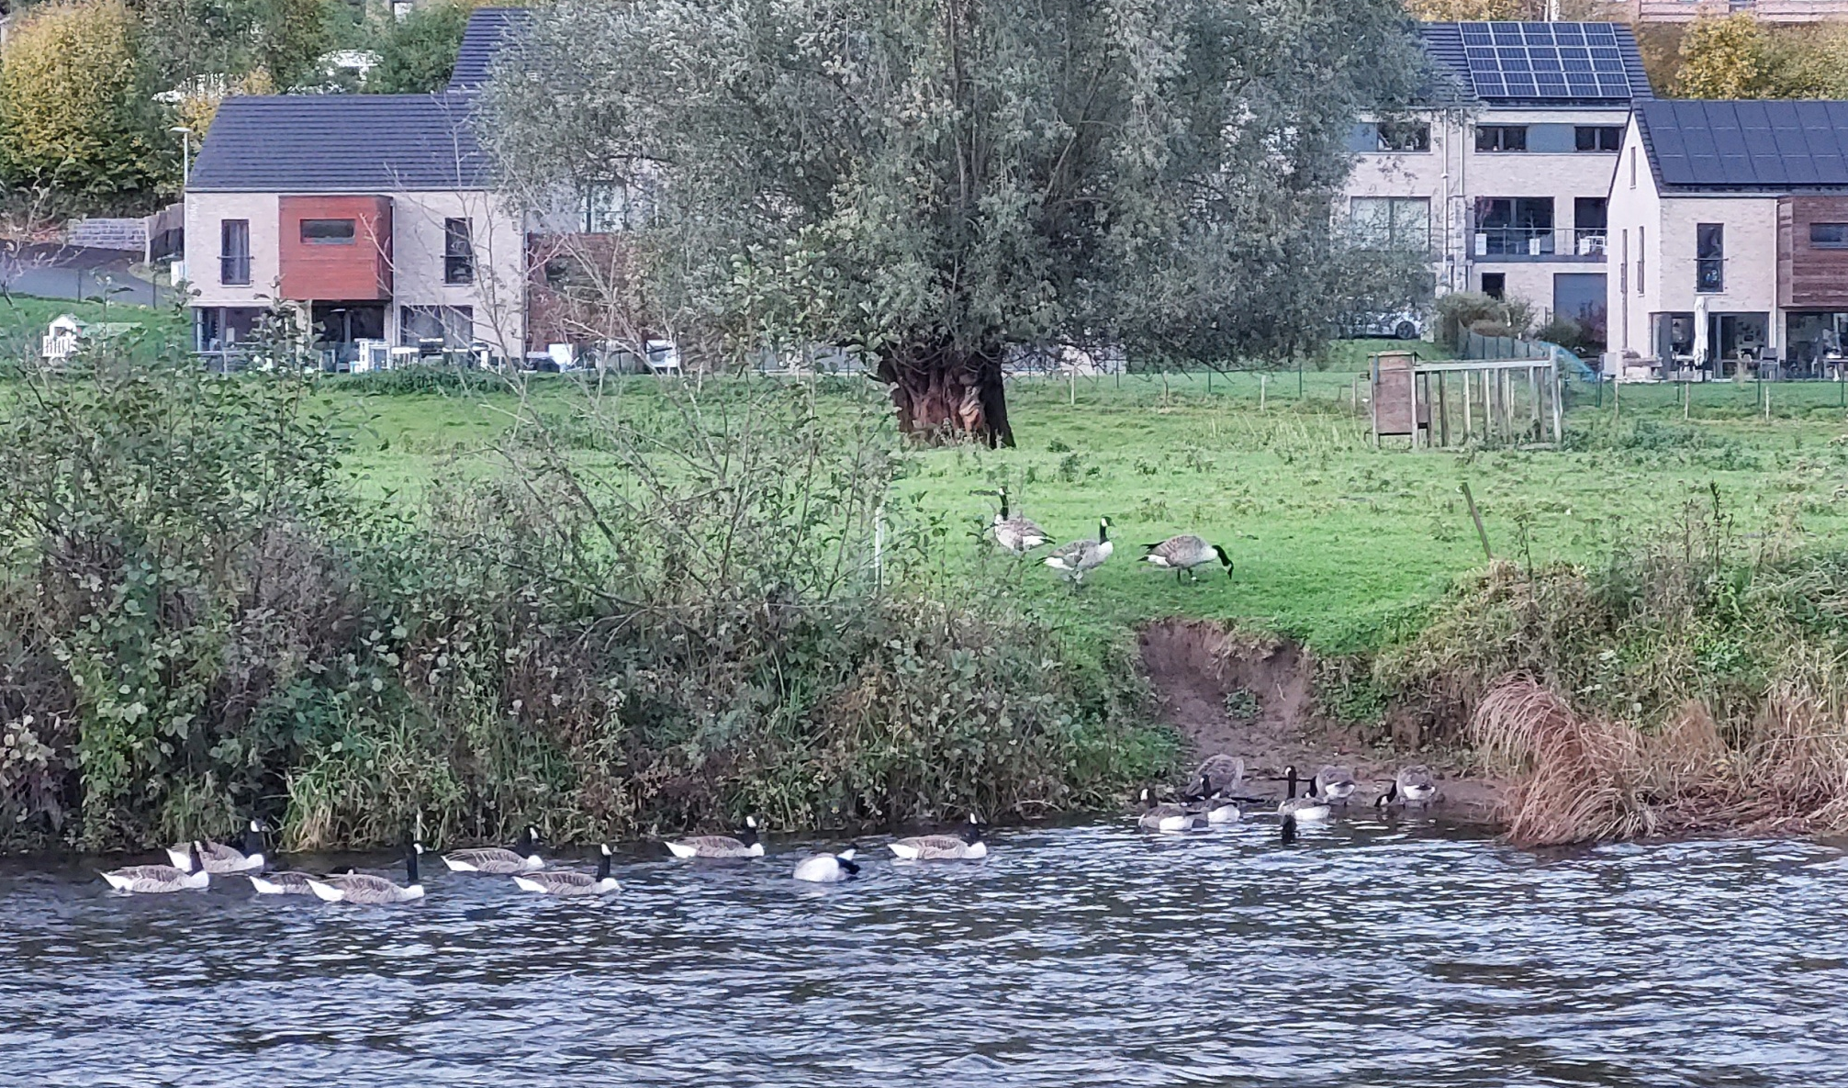
Les Bernaches se préparent à passer la nuit sur la berge.

Slide 21
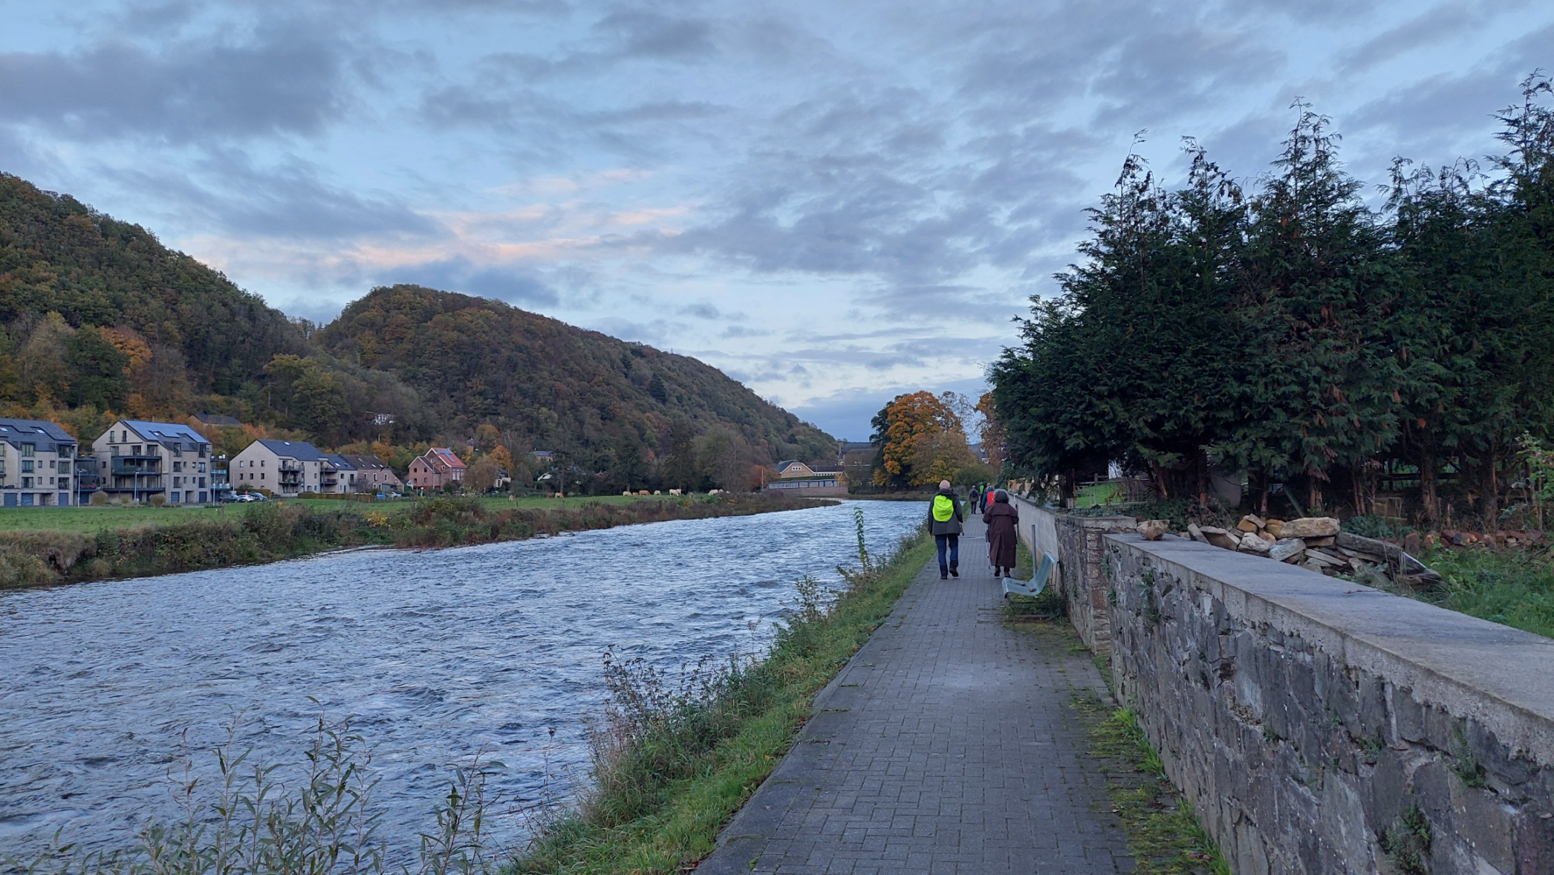
Bientôt, les voitures au parking.

Slide 22
Merci, Janine, pour cette belle balade, pilotée presque toujours au sec, alors que les prévisions météorologiques annonçaient du temps catastrophique !

Slide 23
À la prochaine, les amis…

Slide 24
Musique : Mozart, Concerto pour Violon et Orchestre N° 5.

Slide 25
